Slide 1
הקדמה
מצגת זו נועדה להמחיש את סיפור המלכת שאול (שמ”א ט).
בשקופית הבאה תראו מפת-גבהים פשטנית של ‘ארץ צוף’. יש בה עיר (לא כתוב בתנ”ך איזו עיר זאת). ליד העיר יש במה. שמואל הגיע אל העיר כדי לברך את הזבח שיקריבו בבמה שליד העיר.
ככל שהאזור גבוה יותר במציאות -- הוא כהה יותר על המפה. ע”פ המפה קל להבין מתי הדמויות עולות ומתי הן יורדות.
כל הדמויות צבועות בצבע ירוק. לכל דמות יש צורה אחרת (כפי שתראו).
בכמה מקומות הוספתי הסברים, על רקע תכול.
כמובן שאפשר עוד לשפר את המצגת, לשנות ולהוסיף דברים.
תודה לסיגליה הלברשטם ולעמוס עזריה על הרעיונות למצגת.

Slide 2

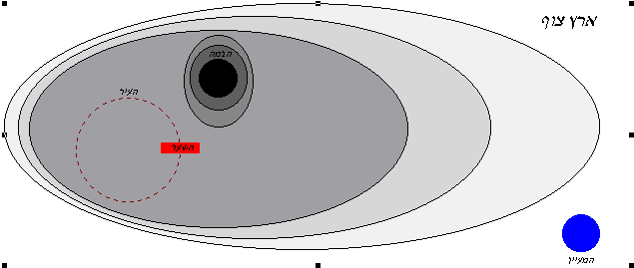
ויאמר שאול לנערו...
ויאמר לו...
ושאול אמר לנערו אשר עמו...
המה באו בארץ צוף...
ותענינה אותם ותאמרנה…
ויאמרו להן...
המה עולים במעלה העיר, והמה מצאו נערות יוצאות לשאוב מים...
ושמואל ראה את שאול, וה’ ענהו...
המה באים בתוך העיר, והנה שמואל יוצא לקראתם לעלות הבמה. ...
הסבר: שאול ונערו עדיין לא בטוחים שיש רואה בעיר הזאת, ולכן הם שואלים את הנערות "היש בזה הרואה?"
יש, הנה לפניך.
מהר עתה,
כי היום בא לעיר,
כי זבח היום לעם בבמה.
כבואכם העיר
כן תמצאו אותו,
בטרם יעלה הבמתה
לאכול…
ועתה עלו,...
טוב דברך, לכה נלכה!
לכה ונשובה, פן יחדל
אבי מן האתונות ודאג לנו!
הנה האיש אשר
אמרתי אליך
‘זה יעצור בעמי’.
היש בזה הרואה?
הנה נא איש א-להים
בעיר הזאת…
עתה נלכה שם…

Slide 3
עוד הסבר: שאול רוצה ללכת לבית הרואה, כי הנערות אמרו לו “כבואכם העיר כן תמצאון אותו, בטרם יעלה הבמתה לאכול”: כדאי שתתפסו אותו בביתו בעיר, לפני שיגיע לבמה, כי כשיגיע לבמה הוא יהיה עסוק בזבח, “כי זבח היום לעם בבמה, כי לא יאכל העם עד בואו, כי הוא יברך הזבח…” ולכן מהרו, “ועתה עלו, כי אותו כהיום תמצאון אותו”-- מחר הוא כבר לא יהיה כאן (הוא בא רק לזבח, אז גם אחרי הזבח לא יהיה לכם זמן לדבר איתו).
הסבר: שאול כבר יודע שיש רואה בעיר (כי הנערות אמרו לו); הוא רק רוצה לדעת איפה בדיוק.
ויען שמואל את שאול ויאמר...
ויגש שאול את שמואל בתוך השער, ויאמר...
הגידה נא לי,
אי זה בית הרואה?
אנוכי הרואה,
עלה לפניי הבמה...

Slide 4
הסבר: שאול נשאר לישון על הגג ושמואל הלך לחדרו. בבוקר קרא שמואל אל שאול (כלומר קרא לכיוון הגג) ואמר...
ויקח שמואל את שאול ואת נערו, ויביאם לשכתה...
[אחרי האוכל] וירדו מהבמה העיר, וידבר עם שאול על הגג...
וישכימו, ויהי כעלות השחר, ויקרא שמואל אל שאול הגגה לאמור...
ויקם שאול; וייצאו שניהם, הוא ושמואל, החוצה...
ושמואל אמר אל שאול:...
המה יורדים בקצה העיר...
ויעבור...
ואתה עמוד כיום
ואשמיעך את
דבר א-להים!!!
אמור לנער,
ויעבור לפנינו
קומה ואשלחך!

